Slide 1
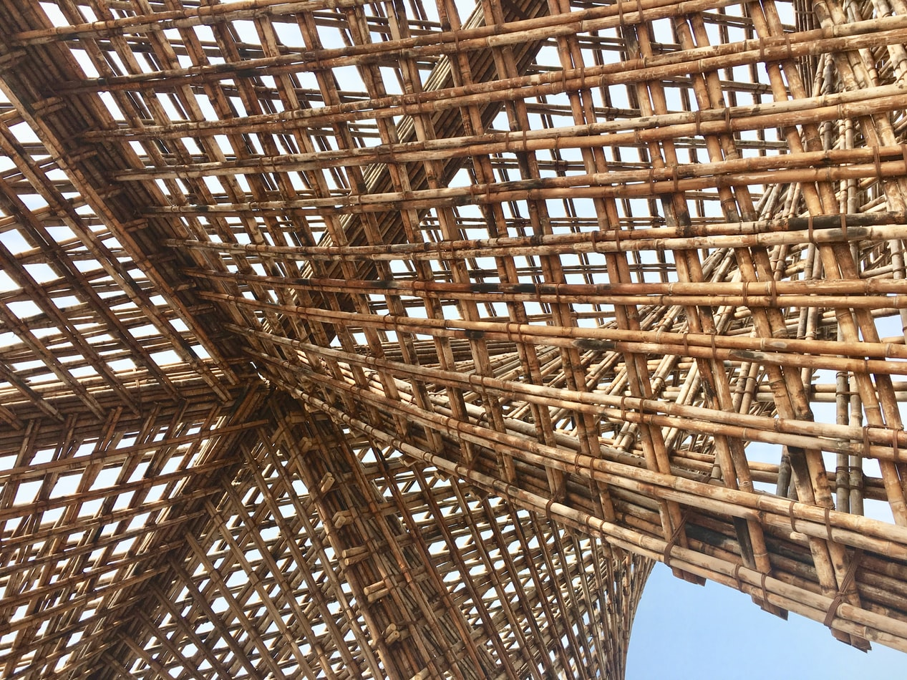

LERNEINHEIT 1:
Lektion 1
Holzeigenschaften, ihre Grenzen und Holzbauphysik

Slide 2
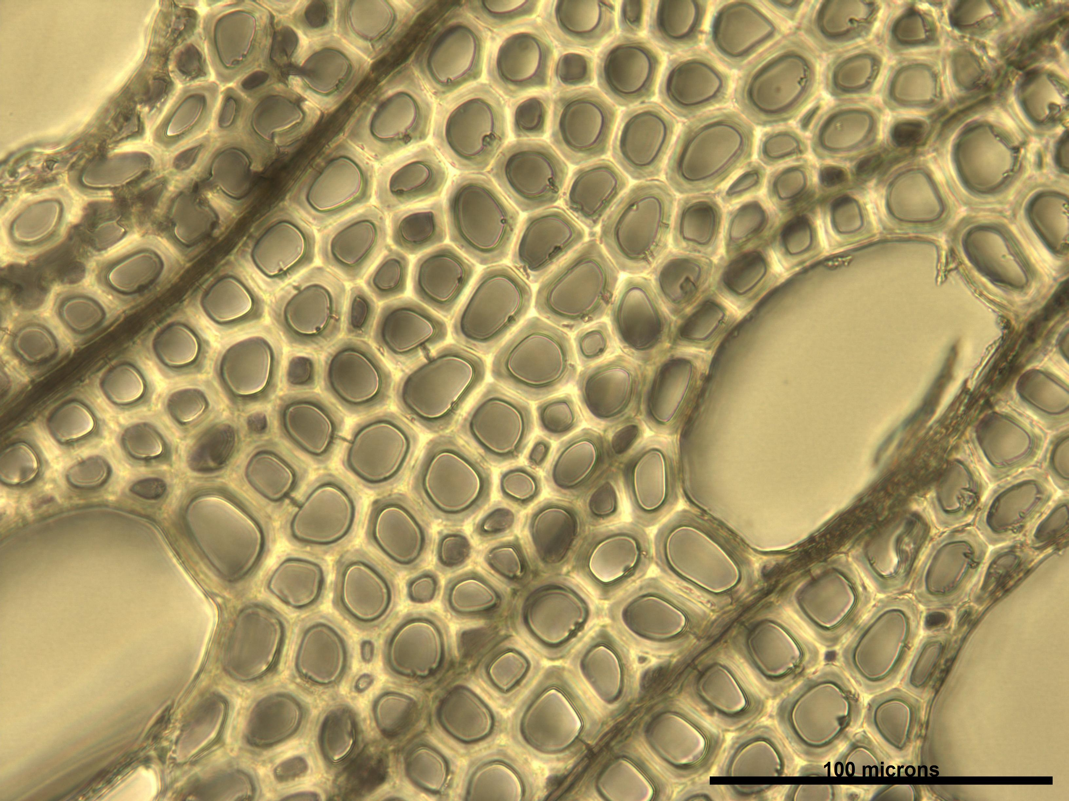
Übersicht zur Präsentation
THEMEN
- Holzstruktur und Aussehen
- Physikalische Eigenschaften
- Mechanische Eigenschaften
- Technologische Eigenschaften
- Operative Eigenschaften
Lektion 1: Holzeigenschaften, ihre Grenzen und Holzbauphysik

Slide 3
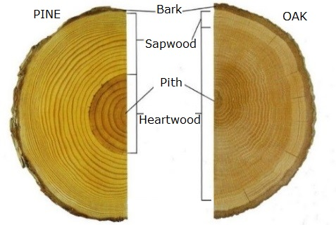
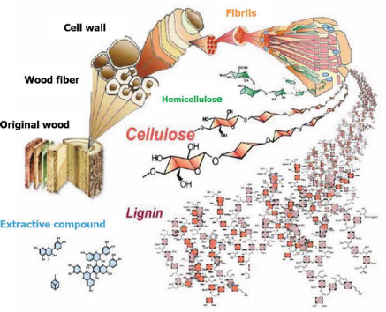
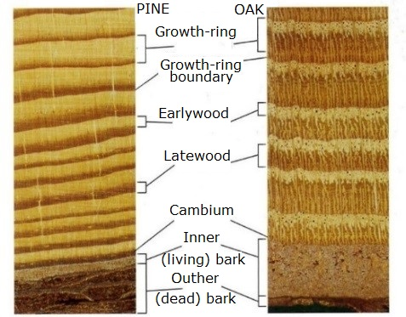
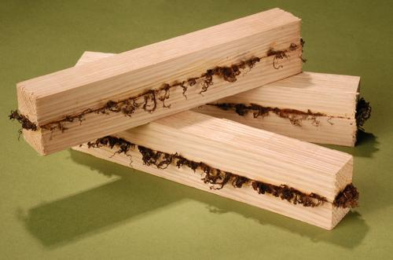
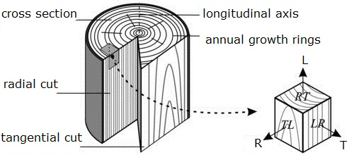
Mikro- und Makrostruktur
HOLZ
-STRUKTUR UND AUSSEHEN
1/2
Wie es verwendet werden kann - Holzschweißen
(Klicken Sie auf das Bild)
Holzschnitte
https://www.twi-global.com/media-and-events/press-releases/2019/twi-develops-wood-welding-process
Theapparat and Chandumpai, Physicochemistry and Utilization of Wood Vinegar from Carbonization of Tropical Biomass Waste. 2018
Hodley R.B. Understanding Wood: A Craftsman's Guide to Wood Technology. 2000
Wertheimer D. Moisture & Wood Movement. How To & Calculators, 2019
3
Lektion 1: Holzeigenschaften, ihre Grenzen und Holzbauphysik

Slide 4
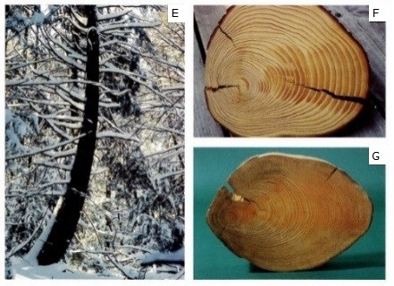
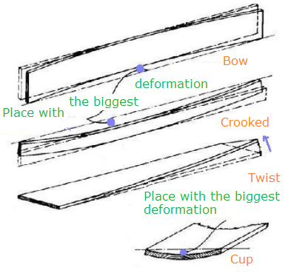
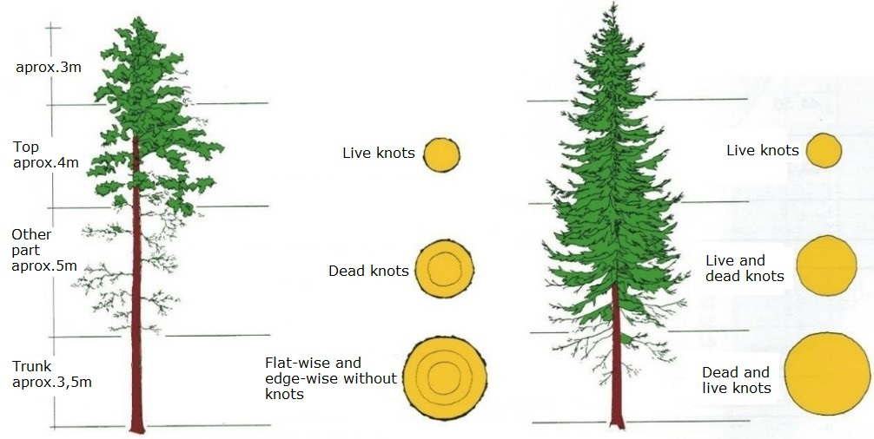



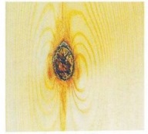
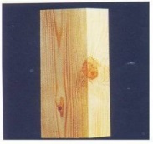
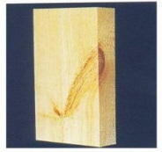

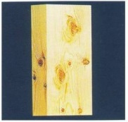
Holzdefekte und -fehler
Makroskopische / mikroskopische Ansichten von Reaktionsholz
Defekte im Brett
HOLZ
-STRUKTUR UND AUSSEHEN
2/2
Stehender Baum (Kiefer und Fichte)
Typen von Astlöchern
Lebender Ast | Toter Ast | Ast mit Rinde | Verfaulter Ast | Astloch am Rand | Keil-Ast | Blatt-Ast | Gruppe von Astlöchern
Hodley R.B. Understanding Wood: A Craftsman's Guide to Wood Technology. 2000
https://20d54786-a-62cb3a1a-s-sites.googlegroups.com/site/leonardoguitarresearch/glossary/Eng%20-%20Deformations.png?attachauth=ANoY7cpapMBSW-3jG8m2jTfvC0iWvOV2qhpRFY_6NjGeyQ5k9rnYg7qjkoj6p7ElcN3HaESI3-yCK9ZVQ-blXo_CeNBUmtt8TG-OSd3CbYG5ygBmqDLpz_3sy2ED1R4tNuMOPe0pjeUr8V82WpbNzWs6q_RP7iJ95pFDwuFXNibm_sE1-hsmLKqeKHr1AtS03ymwZvOPvIA51S0ZBoZNLJkgTklHStCakbNZS18oGgCPxu1uYCffzXRks-zjdcuNxPOtH9r7GCMq&attredirects=0
Wood Handbook, 2010
4
Lektion 1: Holzeigenschaften, ihre Grenzen und Holzbauphysik

Slide 5
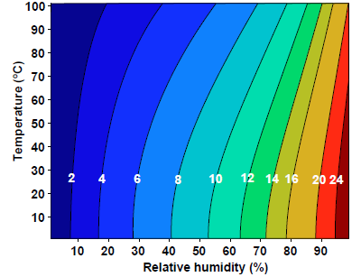
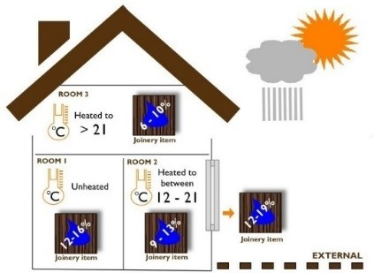
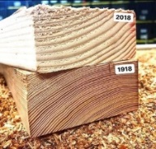
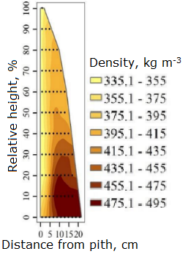
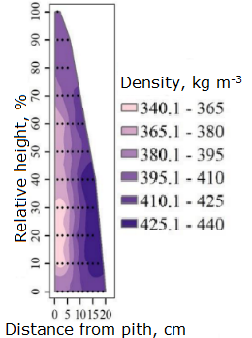
Feuchtigkeitsgehalt (FG) und Dichte
PHYSIKALISCHE EIGENSCHAFTEN
https://www.wooduchoose.com/BlogPost/?Moisture-Content-of-Wood
https://www.reddit.com/r/Damnthatsinteresting/comments/fbhmw1/the_difference_in_density_in_wood_from_1918_to/
Wood Handbook, Robert J. Ross. Forest Products Laboratory USDA Forest Service. 2010, https://www.fs.usda.gov/treesearch/pubs/37440
Liepiņš J. Methodology development for forest stand biomass and carbon stock estimates in Latvia, doctoral thesis, LLU, 2019., 60 p.
5
Lektion 1: Holzeigenschaften, ihre Grenzen und Holzbauphysik

Slide 6
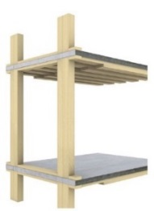
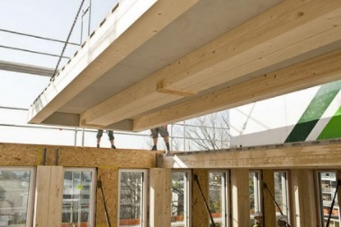
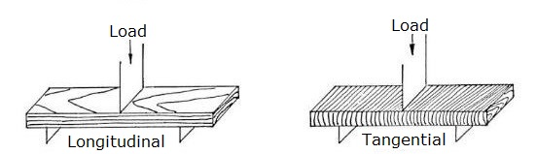
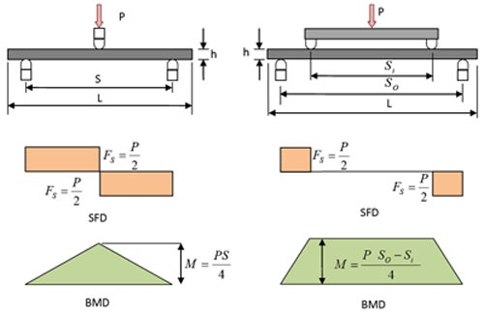
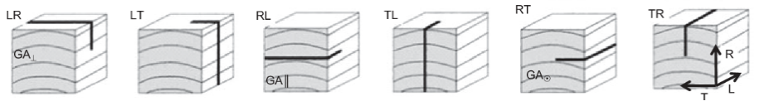
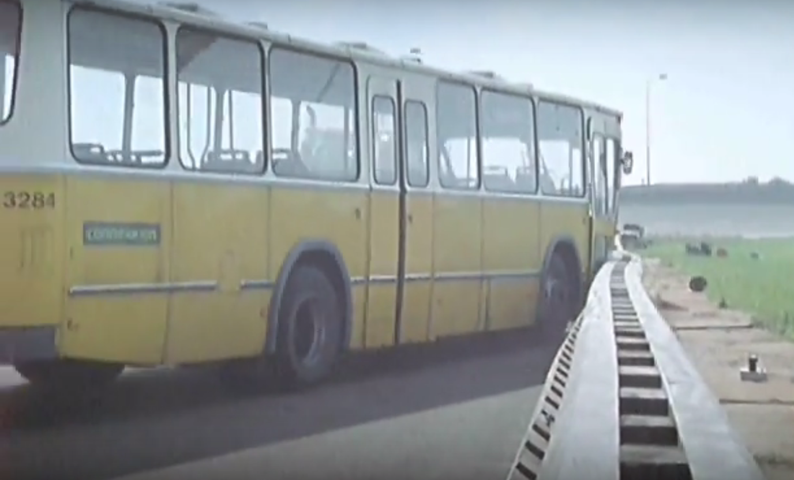
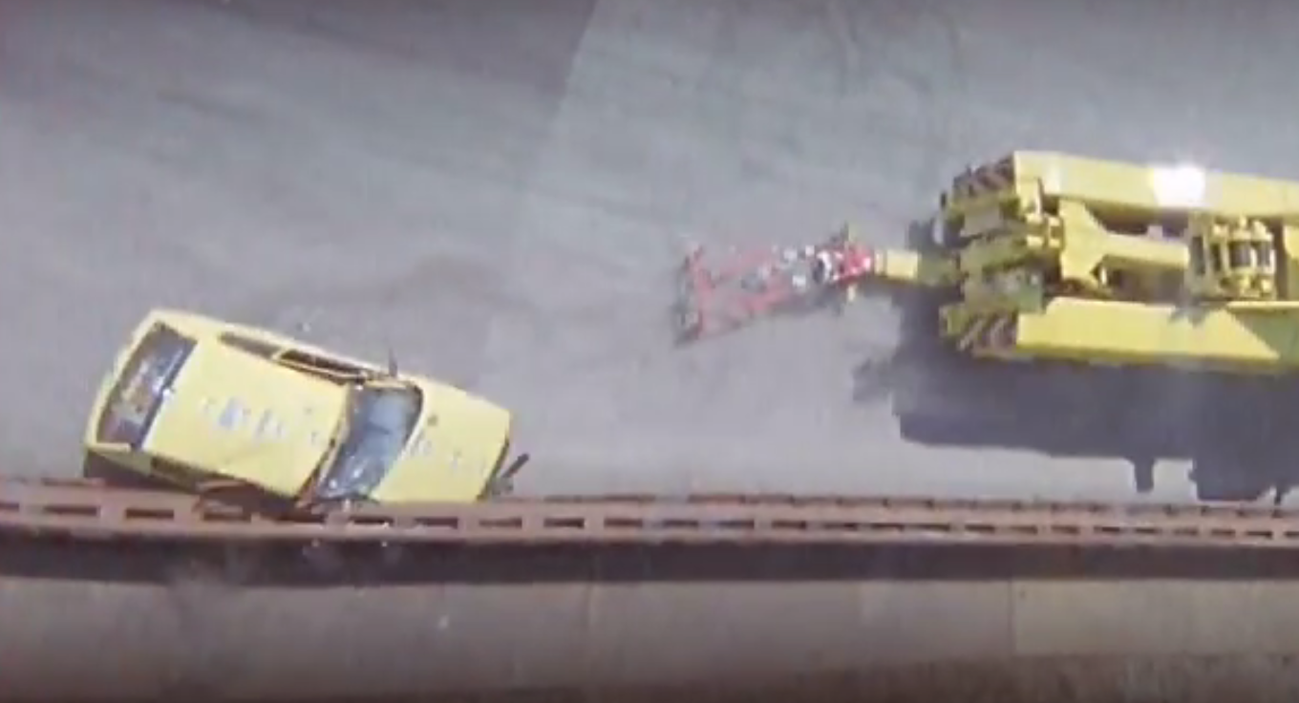



DRUCK
MECHANISCHE EIGENSCHAFTEN
$$f_{C}=\frac{F}{a∙b}$$
F- load, N;
a – sample cross section width, mm;
l – sample cross section length, mm.
BIEGUNG
F – max. load, N;
l – span, mm;
b - width of the sample, mm;
h - thickness of the sample, mm;
ΔF - load difference at elastic deformation, N;
Δf - displacement difference at elastic deformation, mm;
SPANNKRAFT
SCHERUNG
VISKOELASTIZITÄT (auf das Bild klicken)
ÜBERSICHT EIGENSCHAFTEN
Wood Species | Bending strength, N mm⁻² |  | Compression strength parallel to grain, N mm⁻² |  | Compression strength perpendicular to grain, N mm⁻² |  | Tension strength parallel to grain, N mm⁻² |  | Density, kg m⁻³
 | MC 12% | MC ≥30% | MC 12% | MC ≥30% | MC 12% | MC ≥30% | MC 12% | MC ≥30%
Pine | 91 | 49 | 50 | 21 | 7,0 | 5,0 | 95 | 78 | 540
Spruce | 87 | 43 | 39 | 19 | 5,3 | 3,8 | 116 | 77 | 470
Oak | 103 | 66 | 57 | 31 | 10,2 | 7,2 | 140 | 107 | 820
https://extension.okstate.edu/fact-sheets/strength-properties-of-wood-for-practical-applications.html
https://www.buildup.eu/en/practices/cases/lifecycle-tower-one-building
https://inhabitat.com/lifecycle-tower-in-austria-will-be-worlds-tallest-wooden-building/new-25-8/
https://nptel.ac.in/content/storage2/courses/101104010/lecture39/39_6.htm
Xu M., Cui Z., Chen Z. and Xiang J. Experimental study on compressive and tensile properties of a bamboo scrimber at elevated temperatures. Construction and Building Materials, Volume 151, 2017
Gupta and Sinha. Effect of grain angle on shear strength of Douglas-fir wood. 2012.
6
6
Lektion 1: Holzeigenschaften, ihre Grenzen und Holzbauphysik

Slide 7
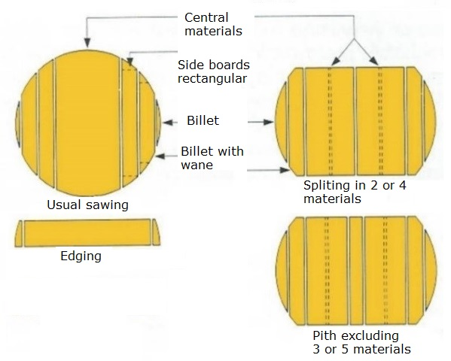
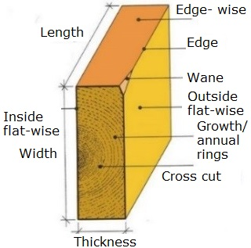
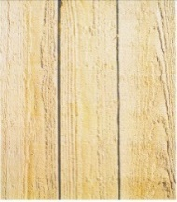
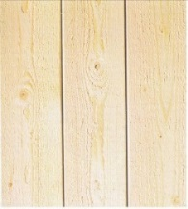
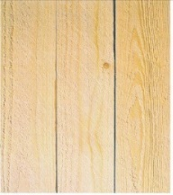
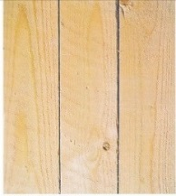
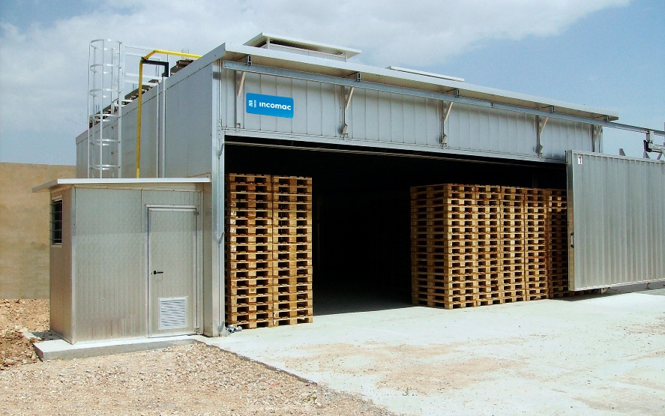
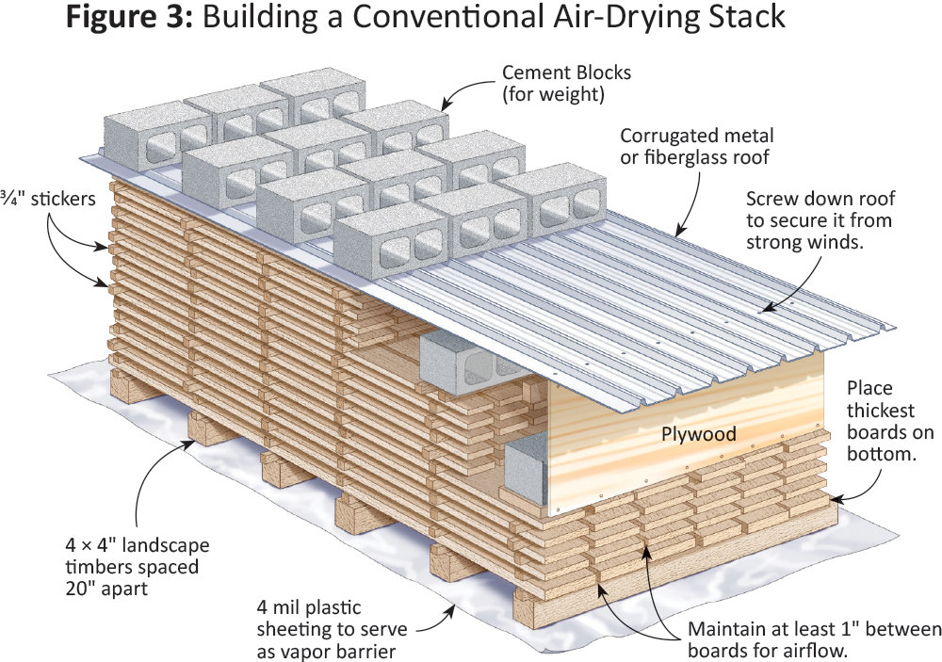
GESÄGTE MATERIALIEN
TECHNO-LOGISCHE EIGENSCHAFTEN
SÄGETYPEN
Sägegatter | Bandsäge | Spaltsäge | Fräsmaschine
HOLZTROCKNUNG
https://www.woodcraft.com/blog_entries/how-to-air-dry-lumber-turn-freshly-cut-stock-into-a-cash-crop-of-woodworking-woods#
https://www.incomac.com/en/prodotti/pal-wood-dryer/
7
Lektion 1: Holzeigenschaften, ihre Grenzen und Holzbauphysik

Slide 8
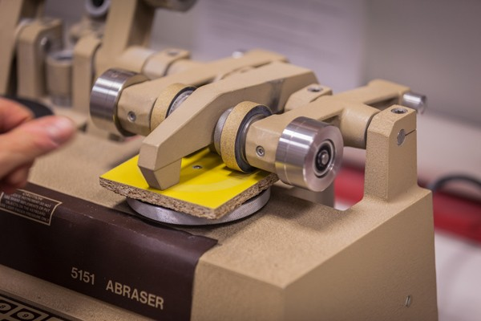
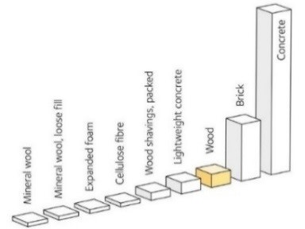

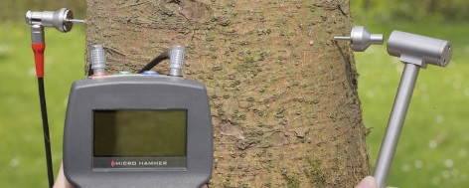
ABRIEBSWIDERSTANDSFÄHIGKEIT VON HOLZ
(auf das Bild klicken)
OPERATIVE EIGENSCHAFTEN
THERMISCHE EIGENSCHAFTEN
Härte des Holzes
Holzart | Härte, N mm⁻² | Dichte, kg m⁻³
 | FG 12%
Kiefer | 29/14 | 540
Fichte | 26/12 | 470
Eiche | 68/40 | 820
HOLZPRODUKTTEST
(auf das Bild klicken)
Zum Beispiel PERGO®
SCHALLGESCHWINDIGKEIT
(auf das Bild klicken)
https://catas.com/en-GB/news/the-abrasion-resistance-test
https://www.iml-service.com/sound-velocity-measurement/
https://www.swedishwood.com/wood-facts/about-wood/from-log-to-plank/properties-of-softwood/
https://na.pergo.com/
8
Lektion 1: Holzeigenschaften, ihre Grenzen und Holzbauphysik

Slide 9
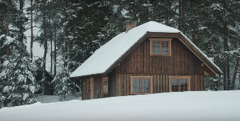
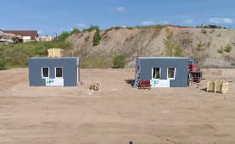
Einige Beispiele (auf das Bild klicken)
Aus ÖSTERREICH
Grenzen:
Aus GRIECHENLAND
Aus FINNLAND
Nicht immer aber manchmal erlauben nationale Gesetze keinen Bau von mehrstöckigen Häusern.
Aus LETTLAND
Manchmal haben die Menschen Vorurteile - Holzhäuser brennen, sind nicht nachhaltig usw.
Aus SPANIEN
Tatsächlich haben wir meistens nicht genug Wissen, um solche Holzhäuser überhaupt zu bauen.
Lektion 1: Holzeigenschaften, ihre Grenzen und Holzbauphysik

Slide 10
Vorteile + oder Nachteile -
UMWELT und GESUNDHEIT +
ZIVILE INGENEURE -
Natürliches, erneuerbares, CO2-neutrales und recycelbares Material
Kein freundliches Material für Design (Eigenschaften in alle Richtungen sind unterschiedlich)
ARCHITEKTEN +
KOSTEN -
Präsentationen sind Kommunikationsmittel, die Demonstrationen, Vorträge, Reden, Berichte und vieles mehr sein können.
Nicht immer der billigste Baustoff im Vergleich zu Baustahl oder Beton
Lektion 1: Holzeigenschaften, ihre Grenzen und Holzbauphysik

Slide 11
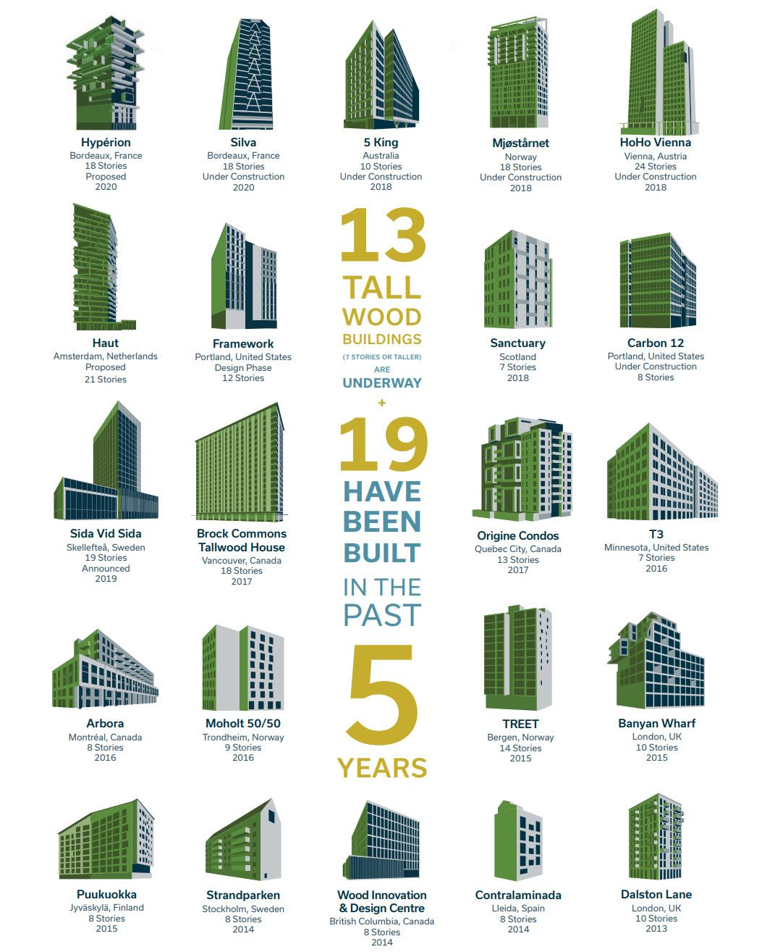
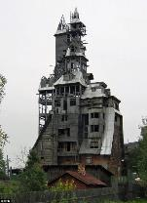
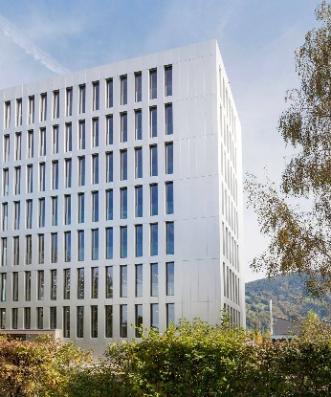

Zukunftsvision
(auf das Bild klicken)
FRÜHER
HEUTE
ZUKUNFT
https://www.creebuildings.com/project/life-cycle-tower-one
https://www.thinkwood.com
11
Lektion 1: Holzeigenschaften, ihre Grenzen und Holzbauphysik

Slide 12
EN 13183-1:2002 Moisture content of a piece of sawn timber. Determination by oven dry method.
EN 13183-2:2002 Moisture content of a piece of sawn timber. Estimation by electrical resistance method.
EN 13183-3:2005 Moisture content of a piece of sawn timber. Estimation by capacitance method.
Gupta and Sinha. Effect of grain angle on shear strength of Douglas-fir wood. 2012., DOI:10.1515/hf-2011-0031Hoadley R.B. Understanding wood. The Taunton Press, China, 2000., 280 p.
Hodley R.B. Understanding Wood: A Craftsman's Guide to Wood Technology. The Taunton Press; 1st edition, 2000., 288 p.
Liepiņš J. Methodology development for forest stand biomass and carbon stock estimates in Latvia, doctoral thesis, LLU, 2019., 60 p.
Softwood sawn material application. Guidelines. (Skujkoku zāģmateriālu pielietošana. Vadlīnijas. In Latvian). 2009., ISBN/ISMN 978-9984-39-720-7.
Theapparat Y., Chandumpai A. and Faroongsarng D. Physicochemistry and Utilization of Wood Vinegar from Carbonization of Tropical Biomass Waste. DOI: 10.5772/intechopen.77380
Wertheimer D. Moisture & Wood Movement. How To & Calculators, 2019., https://www.branchingoutwood.com/blog/wood-movement-and-moisture.
Wood Handbook, Robert J. Ross. Forest Products Laboratory USDA Forest Service. 2010, https://www.fs.usda.gov/treesearch/pubs/37440
Xu M., Cui Z., Chen Z. and Xiang J. Experimental study on compressive and tensile properties of a bamboo scrimber at elevated temperatures. Construction and Building Materials, Volume 151, 2017, pp. 732-741.
Quellen
JOURNALS UND PUBLIKATIONEN
12
Lektion 1: Holzeigenschaften, ihre Grenzen und Holzbauphysik

